Slide 1
ДИАГНОСТИКА
ГРАММАТИЧЕСКОГО СТРОЯ РЕЧИ ДЕТЕЙ СТАРШЕГО ДОШКОЛЬНОГО
ВОЗРАСТА
Подготовила Курлова Л.А.
учитель-логопед МБДОУ д/с №32 «Теремок»

Slide 2
1. Проверка общего уровня языковой компетенции
Инструкция: «Послушай предложение и повтори его в точности как я».
Предлагаемый материал
Дети, ложитесь спать!
В саду росло много яблонь.
Белка перепрыгивала с ветки на ветку.
Кошка лежит на коврике, а котенок выглядывает из-под шкафа.
Ваня сказал маме, что не пойдет гулять.
Цветы засохнут, если их не поливать.
Птицы прилетели с юга, потому что наступила весна.

Slide 3
Инструкция: «Я буду читать предложения; если ты заметишь, что я сказала неправильно, то поправь меня».
Я люблю мама.
Мальчик рисовает красками.
Петя ест спелый яблок.
В море плавают рыбка.
Малыши построили много домов из песков.
У кошки родились котенки.

Slide 4
2. Проверка умения конструировать предложения
Инструкция: «Послушай слова: мама, любить, дочка. Из этих слов можно составить «складное» предложение: Мама любит дочку. А теперь я скажу другие слова, а ты составь из них правильное, складное предложение».
Мальчик, открывать, дверь; Мальчик открывает дверь.
Мама, сливы, купить, дочка; Мама купила сливы дочке.
Витя, косить, трава, кролики, для. Витя косит траву для кроликов.
Сидеть, синичка, на, ветка. Синичка сидит на ветке.

Slide 5

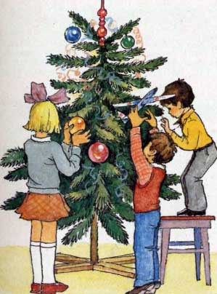
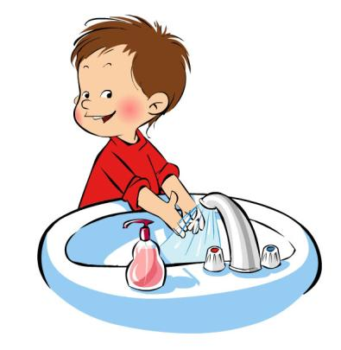
Составь предложение по картинкам

Slide 6
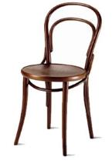
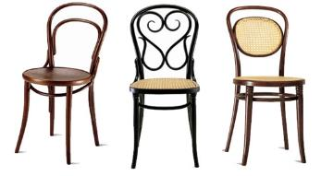
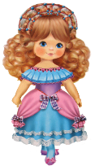
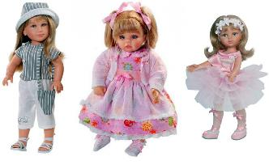


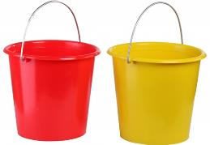
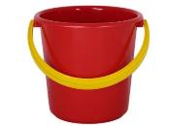
3. Проверка правильного употребления существительных множественного числа в именительном и родительном падежах.
Инструкция: «Один – мяч, а если много, то скажем, что это – мячи».

Slide 7



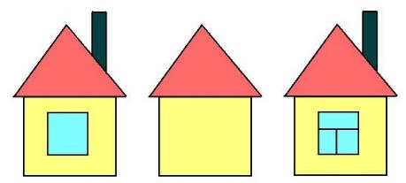
Игра «Чего не стало?»

Slide 8
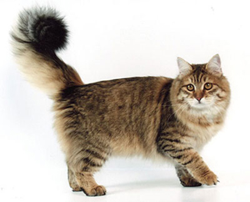
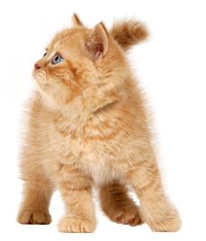
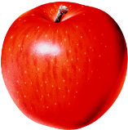
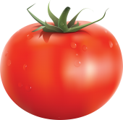
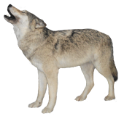
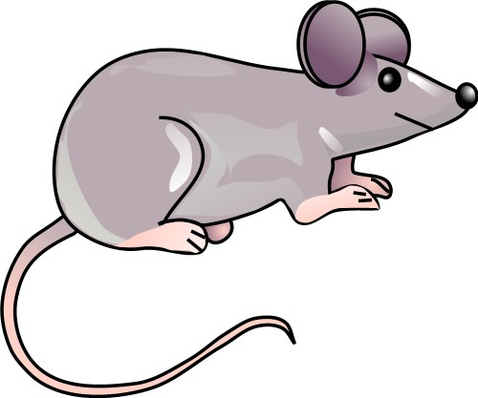
4. Проверка умения согласовывать прилагательные с существительными в роде, числе, падеже
Белая, пушистая – это кошка или котёнок?
Красное, спелое – это яблоко или помидор?
Серый, голодный – это волк или мышка?

Slide 9
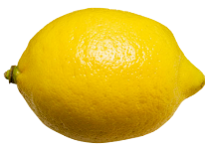




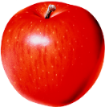
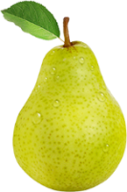

Согласование существительных с числительными «Посчитай»
Один лимон, два лимона, … пять лимонов

Slide 10
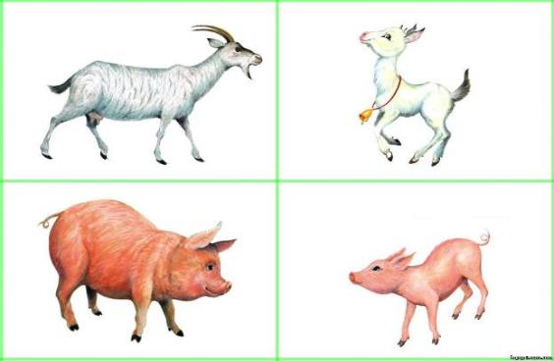
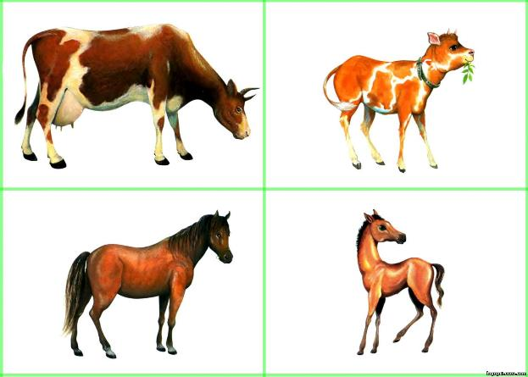
5. Проверка навыков словообразования
Образование названий детенышей животных.
Инструкция: «У кошки – котёнок, а у…» козы, собаки, коровы, свиньи, курицы, утки, пингвина, льва.

Slide 11



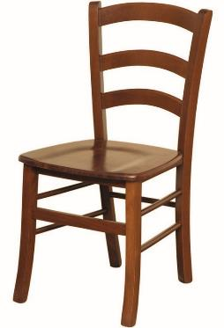

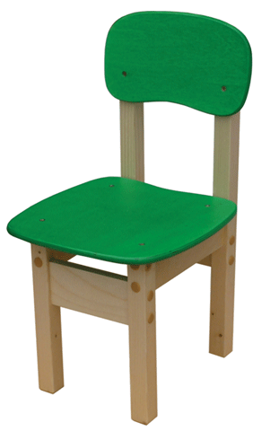

Образование существительных в уменьшительно-ласкательной форме.
Инструкция: «Вот этот большой предмет – мяч, к нему подходит маленький предмет – мячик. Я буду называть большой предмет, а ты подходящий к нему маленький предмет».

Slide 12
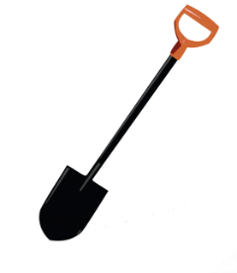
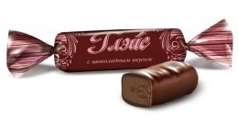

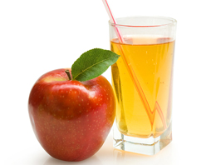
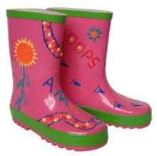
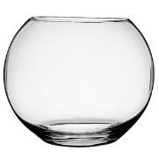
Образование относительных прилагательных.
Инструкция: «Матрешка сделана из дерева, значит она деревянная. Скажи, какой (какая)…
кораблик из бумаги, лопата из железа, сок из яблок, компот из слив, сапоги из резины, конфета из шоколада, ваза из стекла

Slide 13
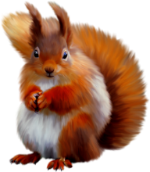
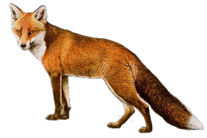
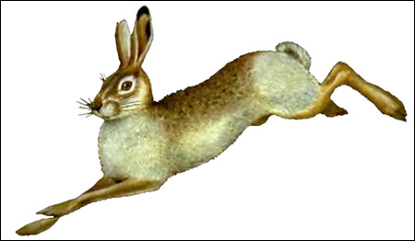
Образование притяжательных прилагательных
Инструкция: «У кошки хвост кошачий, а у …» Белки, Волка, Зайца, Лисы, Медведя

Slide 14
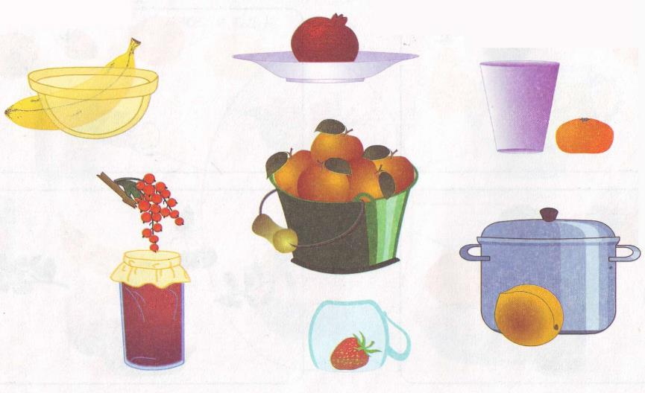
Проверка навыков употребления предлогов.
Посмотри на картинки и скажи: что где лежит.

